Slide 1
Büyük Dil Modellerine Bakış
YZM423
BÜYÜK DİL MODELLERİ
Dr.Öğr.Üyesi Murat ŞİMŞEK
Ostim Teknik Üniversitesi
1

Slide 2
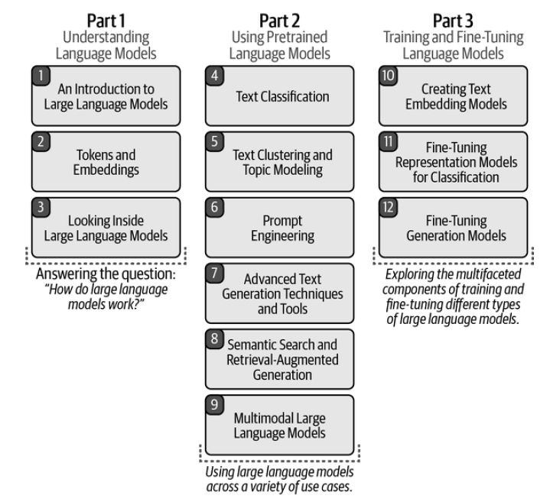
Büyük dil modelleri
3

Slide 3
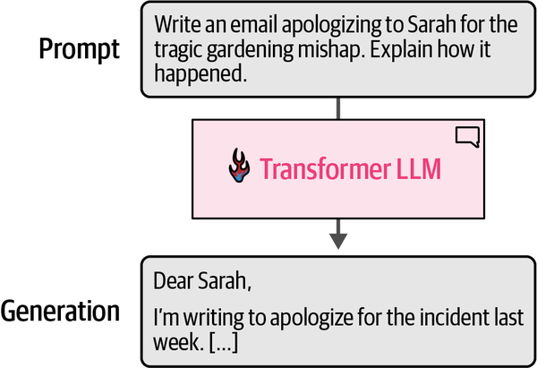
Büyük dil modelleri
3
Notes:
Yüksek düzeyde özetlemede, Transformer LLM'ler bir metin istemini alır ve üretilen metni çıktı olarak verir.

Slide 4
Büyük dil modelleri
3
Notes:
Transformer LLM'ler metnin tamamını bir kerede değil, tek seferde bir token üretir.

Slide 5
Büyük dil modelleri
3
Notes:
İsteme bir çıktı belirteci eklenir, ardından bu yeni metin bir sonraki belirteci üretmek için başka bir ileri geçiş için modele tekrar sunulur.

Slide 6
İleri Geçişin Bileşenleri (FORWARD PASS)
Bir Transformer LLM, bir tokenizer, bir Transformer blok yığını ve bir
dil modelleme başlığından oluşur.
3
Notes:
Tokenizer'ın ardından sinir ağı gelir: tüm işlemeyi gerçekleştiren bir dizi TransformerTokenizer'ı, tüm işlemeyi yapan bir Transformerblokları yığını olan sinir ağı izler. Bu yığını LMbaşlığı izler ve yığının çıktısını, bir sonraki token'ın ne olacağına dairolasılık puanlarına çevirir.

Slide 7
İleri Geçişin Bileşenleri (FORWARD PASS)
3
Notes:
Tokenizer, 50.000 tokenlik bir kelime dağarcığına sahiptir. Model, bu gömülü öğelerle ilişkili token gömülü öğelerine sahiptir.
.

Slide 8
İleri Geçişin Bileşenleri (FORWARD PASS)
İleri geçişin sonunda, model sözcük dağarcığındaki her bir belirteç için bir olasılık puanı tahmin eder.
3
Notes:
İleri geçişin sonunda, model sözcük dağarcığındaki her bir belirteç için bir olasılık puanı tahmin eder..

Slide 9
İleri Geçişin Bileşenleri (FORWARD PASS)
Modelin ileri geçişinden sonra en yüksek olasılığa sahip belirteçler. Kod çözme stratejimiz, olasılıklara göre örnekleme yaparak hangi belirteçlerin çıktısı alınacağına karar verir.
3
Notes:
Modelin ileri geçişinden sonra en yüksek olasılığa sahip belirteçler. Kod çözme stratejimiz, olasılıklara göre örnekleme yaparak hangi belirteçlerin çıktısı alınacağına karar verir.

Slide 10
İleri Geçişin Bileşenleri (FORWARD PASS)
3
Notes:
Modelin ileri geçişinden sonra en yüksek olasılığa sahip belirteçler. Kod çözme stratejimiz, olasılıklara göre örnekleme yaparak hangi belirteçlerin çıktısı alınacağına karar verir.

Slide 11
İleri Geçişin Bileşenleri (FORWARD PASS)
Her işleme akışı bir vektörü girdi olarak alır ve aynı boyutta (genellikle model boyutu olarak adlandırılır) bir son sonuç vektörü üretir.
3
Notes:
Modelin ileri geçişinden sonra en yüksek olasılığa sahip belirteçler. Kod çözme stratejimiz, olasılıklara göre örnekleme yaparak hangi belirteçlerin çıktısı alınacağına karar verir.

Slide 12
İleri Geçişin Bileşenleri (FORWARD PASS)
Metin oluştururken, aynı hesaplamayı tekrar tekrar yapmak yerine önceki belirteçlerin hesaplama sonuçlarını önbelleğe almak önemlidir.
3
Notes:
Modelin ileri geçişinden sonra en yüksek olasılığa sahip belirteçler. Kod çözme stratejimiz, olasılıklara göre örnekleme yaparak hangi belirteçlerin çıktısı alınacağına karar verir.

Slide 13
İleri Geçişin Bileşenleri (FORWARD PASS)
Transformer LLM işlemenin büyük bir kısmı, bir dizi Transformer
bloğu içinde gerçekleşir ve her blok, işleme sonucunu bir sonraki bloğa girdi olarak aktarır.
3
Notes:
Modelin ileri geçişinden sonra en yüksek olasılığa sahip belirteçler. Kod çözme stratejimiz, olasılıklara göre örnekleme yaparak hangi belirteçlerin çıktısı alınacağına karar verir.

Slide 14
İleri Geçişin Bileşenleri (FORWARD PASS)
Bir Transformer bloğu, bir öz dikkat katmanı ve bir ileri beslemeli sinir ağından oluşur.
.
3
Notes:
Modelin ileri geçişinden sonra en yüksek olasılığa sahip belirteçler. Kod çözme stratejimiz, olasılıklara göre örnekleme yaparak hangi belirteçlerin çıktısı alınacağına karar verir.

Slide 15
İleri Geçişin Bileşenleri (FORWARD PASS)
Transformer bloğunun ileri beslemeli sinir ağı bileşeni, muhtemelen
modelin ezberleme ve enterpolasyonunun çoğunu gerçekleştirir.
3
Notes:
Modelin ileri geçişinden sonra en yüksek olasılığa sahip belirteçler. Kod çözme stratejimiz, olasılıklara göre örnekleme yaparak hangi belirteçlerin çıktısı alınacağına karar verir.

Slide 16
İleri Geçişin Bileşenleri (FORWARD PASS)
Öz-dikkat katmanı, mevcut belirteci işlemek için yardımcı olan önceki konumlardan ilgili bilgileri içerir.
.
3
Notes:
Modelin ileri geçişinden sonra en yüksek olasılığa sahip belirteçler. Kod çözme stratejimiz, olasılıklara göre örnekleme yaparak hangi belirteçlerin çıktısı alınacağına karar verir.

Slide 17
Attention is all you need
Dikkatin basitleştirilmiş çerçevesi: bir girdi dizisi ve işlenmekte olan mevcut konum.
Biz esas olarak bu konumla ilgilendiğimiz için, şekil, dikkat mekanizmasına göre dizideki önceki öğelerden gelen bilgileri içeren bir girdi vektörü ve bir çıktı vektörü göstermektedir.
Dikkat mekanizması, girdi vektörünün her elemanını, önceki elemanlardan gelen bilgileri kullanarak bir çıktı elemanına dönüştürür.
Bu, dikkat mekanizmasının, girdi vektörünün her elemanını,
3
Notes:
Modelin ileri geçişinden sonra en yüksek olasılığa sahip belirteçler. Kod çözme stratejimiz, olasılıklara göre örnekleme yaparak hangi belirteçlerin çıktısı alınacağına karar verir.

Slide 18
Attention is all you need
Dikkat, iki ana adımdan oluşur: her pozisyon için alaka puanı ve ardından bu puanlara dayalı bilgileri birleştirme adımı.
3
Notes:
Modelin ileri geçişinden sonra en yüksek olasılığa sahip belirteçler. Kod çözme stratejimiz, olasılıklara göre örnekleme yaparak hangi belirteçlerin çıktısı alınacağına karar verir.

Slide 19
Attention is all you need
Dikkat işlemini paralel olarak birden fazla kez gerçekleştirerek, modelin farklı bilgi türlerine dikkat etme kapasitesini artırarak daha iyi LLM'ler elde ediyoruz.
.
3
Notes:
Modelin ileri geçişinden sonra en yüksek olasılığa sahip belirteçler. Kod çözme stratejimiz, olasılıklara göre örnekleme yaparak hangi belirteçlerin çıktısı alınacağına karar verir.

Slide 20
Attention is all you need
Öz dikkat hesaplamasına başlamadan önce, katman ve
sorgular, anahtarlar ve değerler için projeksiyon matrislerine girişlerimiz var.
3
Notes:
Modelin ileri geçişinden sonra en yüksek olasılığa sahip belirteçler. Kod çözme stratejimiz, olasılıklara göre örnekleme yaparak hangi belirteçlerin çıktısı alınacağına karar verir.

Slide 21
Attention is all you need
Dikkat, sorgular, anahtarlar ve değerler matrislerinin etkileşimi ile gerçekleştirilir.
Bunlar, katmanın girdileri ile projeksiyon matrislerinin çarpılmasıyla üretilir.
3
Notes:
Modelin ileri geçişinden sonra en yüksek olasılığa sahip belirteçler. Kod çözme stratejimiz, olasılıklara göre örnekleme yaparak hangi belirteçlerin çıktısı alınacağına karar verir.

Slide 22
Attention is all you need
Önceki belirteçlerin alaka düzeyini puanlamak, mevcut konumla ilişkili sorguyu anahtar matrisiyle çarparak gerçekleştirilir.
Bu, mevcut konumla ilişkili anahtar matrisiyle çarpılan sorguyu kullanarak, önceki belirteçlerin alaka düzeyini
3
Notes:
Modelin ileri geçişinden sonra en yüksek olasılığa sahip belirteçler. Kod çözme stratejimiz, olasılıklara göre örnekleme yaparak hangi belirteçlerin çıktısı alınacağına karar verir.

Slide 23
Öz-dikkat: Bilgileri birleştirme
Attention, önceki konumların ilgili bilgilerini, bunların ilgi puanlarını ilgili değer vektörleriyle çarparak birleştirir.
3
Notes:
Modelin ileri geçişinden sonra en yüksek olasılığa sahip belirteçler. Kod çözme stratejimiz, olasılıklara göre örnekleme yaparak hangi belirteçlerin çıktısı alınacağına karar verir.

